Slide 1
JU Srednja stručna škola – Rožaje
Modul: Izvodjenje pripremnih i prodajnih poslova u maloprodaji
Ishod: 5 Pakovanje kupljene robe u skladu sa željom kupca
Odjeljenje: II9
Predmetni nastavnik: Azra Fetahović

Slide 2
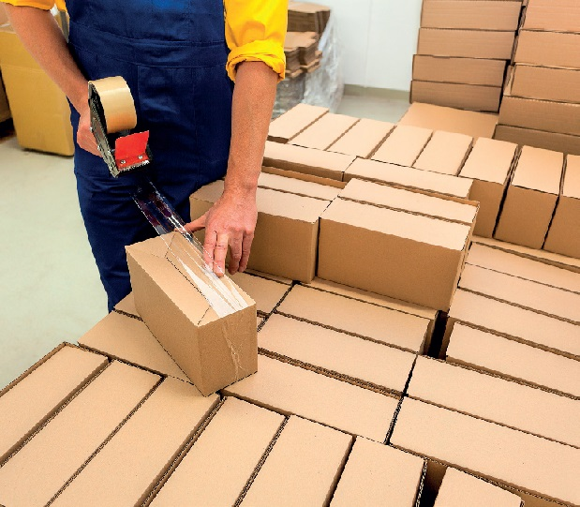
Pakovanje robe
Pakovanje robe je radni proces koji se sastoji od:
izbora ambalaze,
stavljanja robe u ambalazu,
zatvaranja ambalaze i
oznacavanja ambalaze.

Slide 3
Svrha pakovanja robe
Svrha pakovanja robe je da roba bude zasticena od ostecenja i kvarenja, prikladna za rukovanje, privlacna za kupca, prikladna za izlaganje i dobru prodajnu prezentaciju uz sto razumnije izdatke.
Roba je izlozena opasnosti od ostecenja i kvarenja.
Osim zastitne funkcije, ambalaza svojim svojstima treba i da privuce paznju kupca, utice na odluku o kupovini, informise o sadrzaju i jasno indetifikuje proizvod.

Slide 4
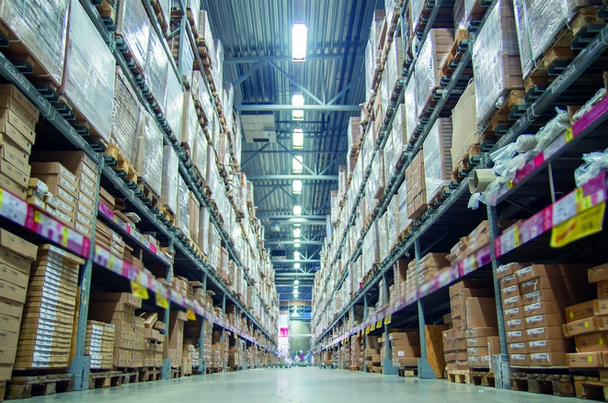
Vrste pakovanja
U nasoj praksi poznate su sledece vrste pakovanja:
propisno,
ugovoreno,
uobicajeno,
standardno
originalno i
komercijalno

Slide 5
Specijalno pakovanje odredjene vrste robe
Svakavrsta robe ima svojih specifičnosti zbog kojih se mora izabrati odgovarajući materijal
Za pakovanje luksuzne robe upotrebljava se fini omotni materijal i razne vrste kutija.
Kvalitet materijala za pakovanje treba da je u srazmjeri s kvalitetom i cijenom robe.

Slide 6
Radni postupak pakovanja
Primjer: Postupak specijalnog pakovanja muške kravate
U kartonsku kutiju prikladnog dezena i boje ubacuje se meka papirna osnova
Kutija se zatvara
Sa rolne dekorativnog papira za pakovanje otcijepi se komad odgovarajuće veličine.
Papir za pakovanje se poravnava na stolu za pakovanje.
Kutija sa kravatom se stavlja na poravnati dekorativni papir.
Kartonska kutija sa kravatom se omotava sa papirom.
Zatim se djelovi papira lijepe selotejpom i omota ukrasnom trakom

Slide 7
Radni zadatak: Praktično izvedi postupak specijalnog pakovanja nakita i sata.
Napiši koje ćeš materijale koristiti za pakovanje istih.

Slide 8
Pitanja za razumijevanje gradiva
Definisi pakovanje.
Koja je svrha pakovanja.
Objasni razliku izmedju originalnog i komercijalnog ( maloprodajnog ) pakovanja.

Slide 9
Hvala na paznji!

